Slide 1
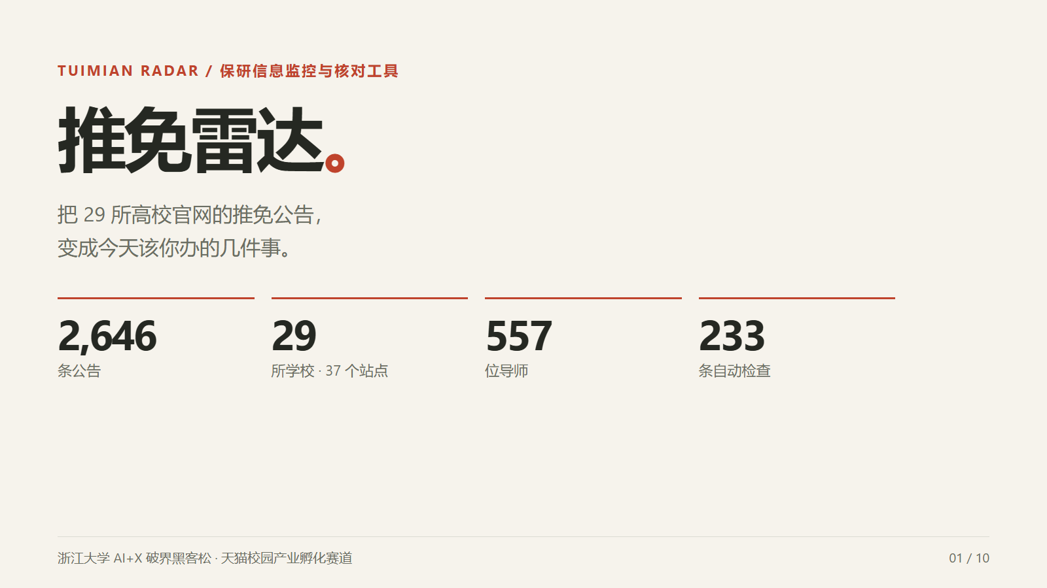
在线体验 ↗
Notes:
【0:00–0:20】推免雷达，把 29 所高校官网的推免公告，变成今天该你办的几件事。2,646 条公告、557 位导师、233 条自动检查。

Slide 2
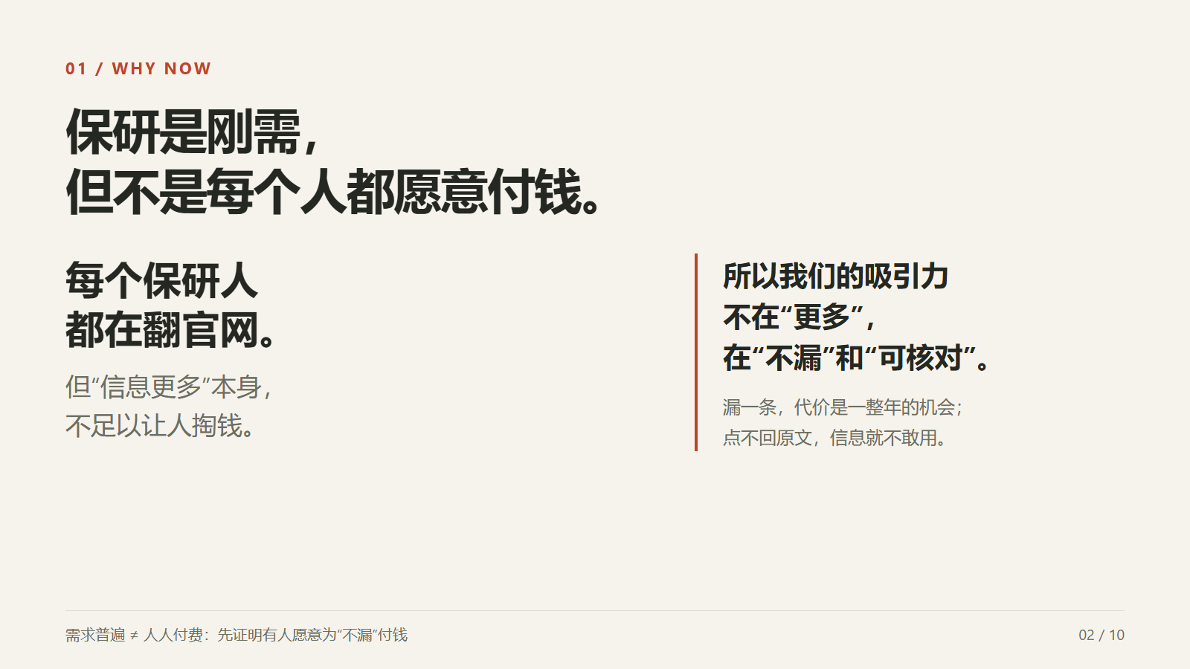
Notes:
【0:20–0:50】保研对每个保研人都是刚需，但不是每个人都愿意为信息付钱。所以我们的吸引力不在“信息更多”，而在“不漏一条，而且每条都能点回原文核对”。

Slide 3
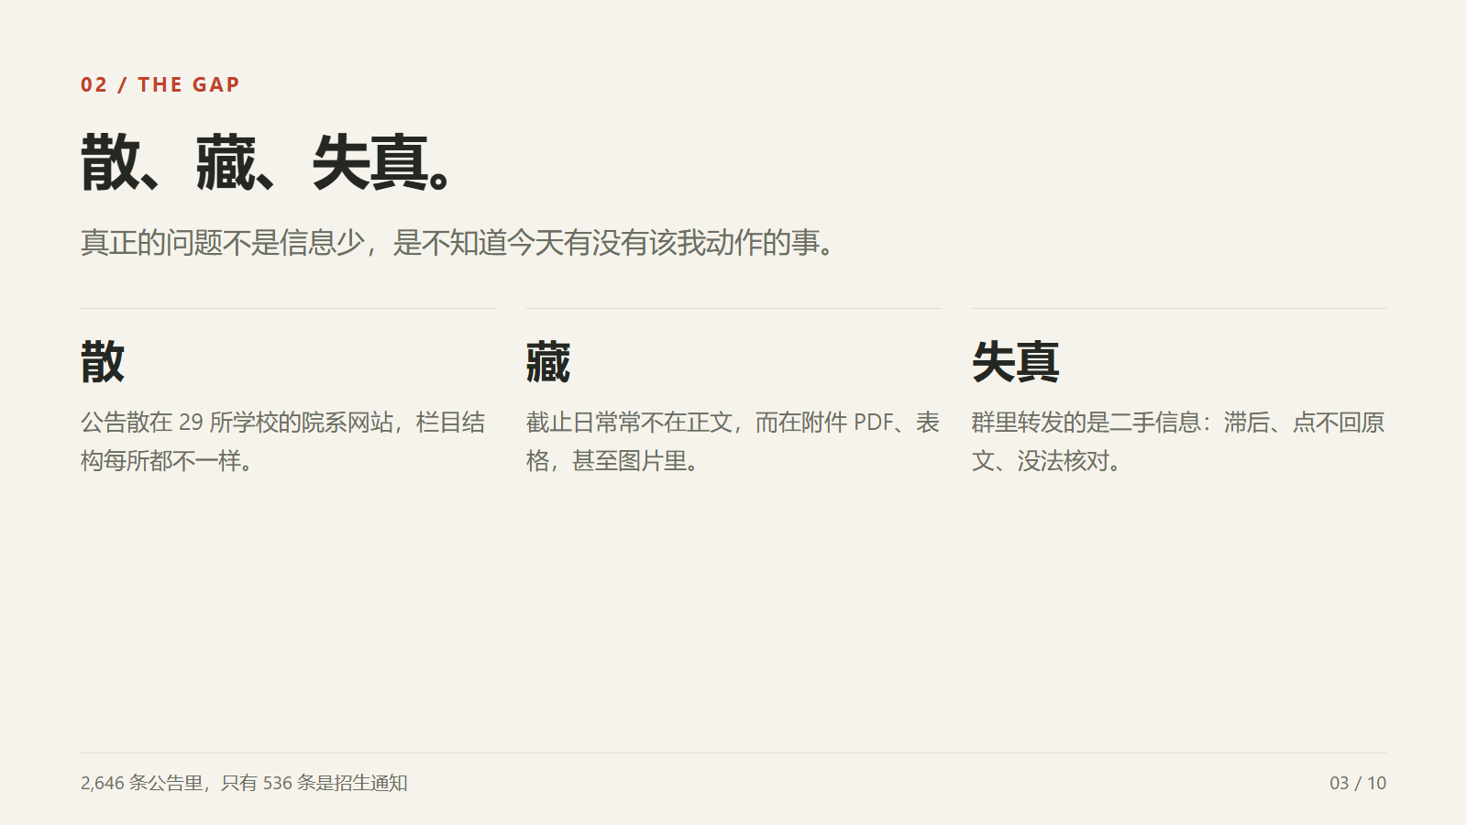
Notes:
【0:50–1:20】痛点三个字：散、藏、失真。公告散在 29 所学校；截止日藏在附件；群里转的是二手信息。抓完才发现，2,646 条里只有 536 条是招生通知。

Slide 4
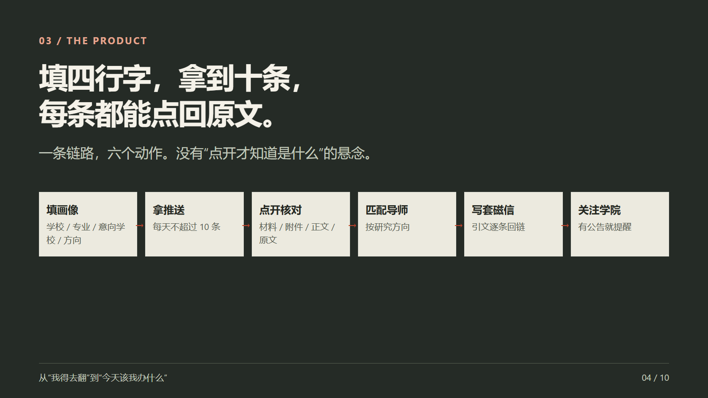
Notes:
【1:20–1:55】产品是一条链路：填四行字，拿到不超过十条推送，点开能看材料、附件、正文，页尾永远有“看原文”；再往后匹配导师、写套磁信、关注学院。

Slide 5
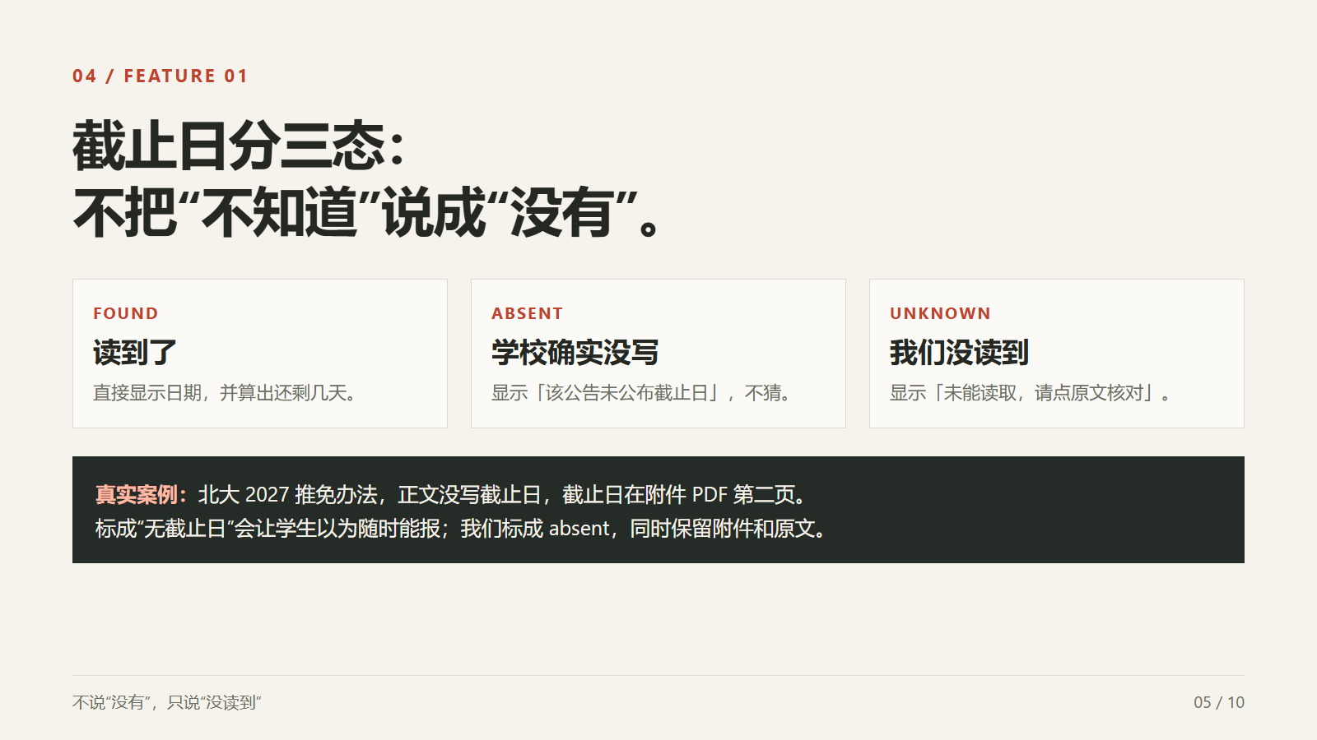
Notes:
【1:55–2:35】最关键的功能：字段三态。读到了显示日期；学校确实没写，写“未公布”；我们没读到，写“请点原文核对”。北大那条正文没写截止日，截止日在附件第二页；标成“无截止日”会误导。

Slide 6
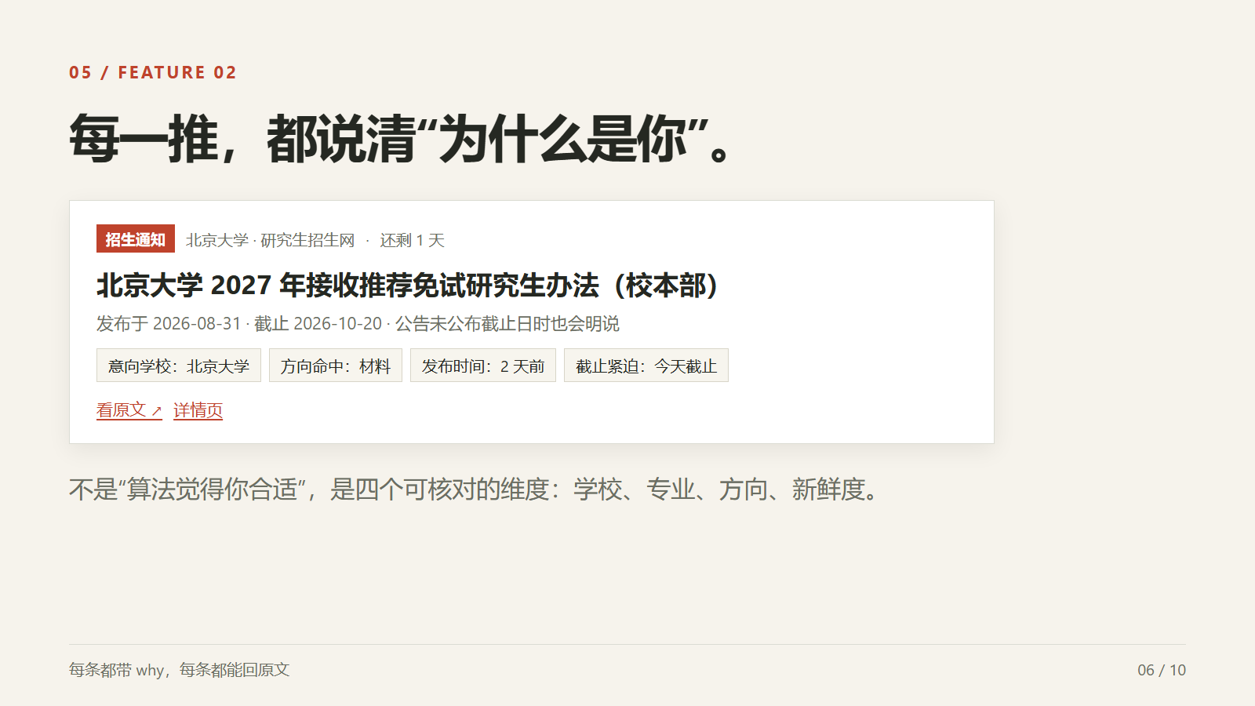
Notes:
【2:35–3:05】每条推送都写清楚“为什么推给你”：意向学校、专业、方向、发布时间、截止紧迫。不是黑箱分数，是四个可以核对的维度；点“看原文”永远能回官网。

Slide 7
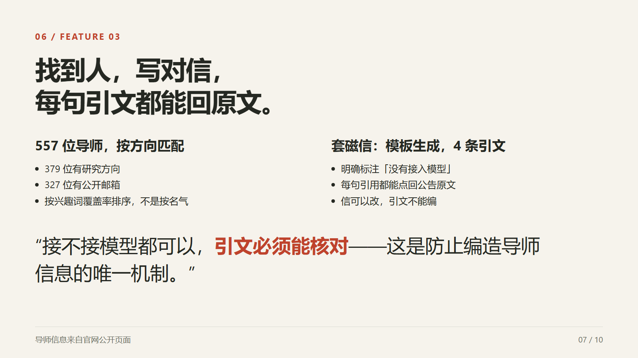
Notes:
【3:05–3:30】导师 557 位，按研究方向匹配；套磁信是模板生成，明确标注没接模型。最值钱的是 4 条引文，每条都能点回公告原文。接不接模型都可以，引文必须能核对。

Slide 8
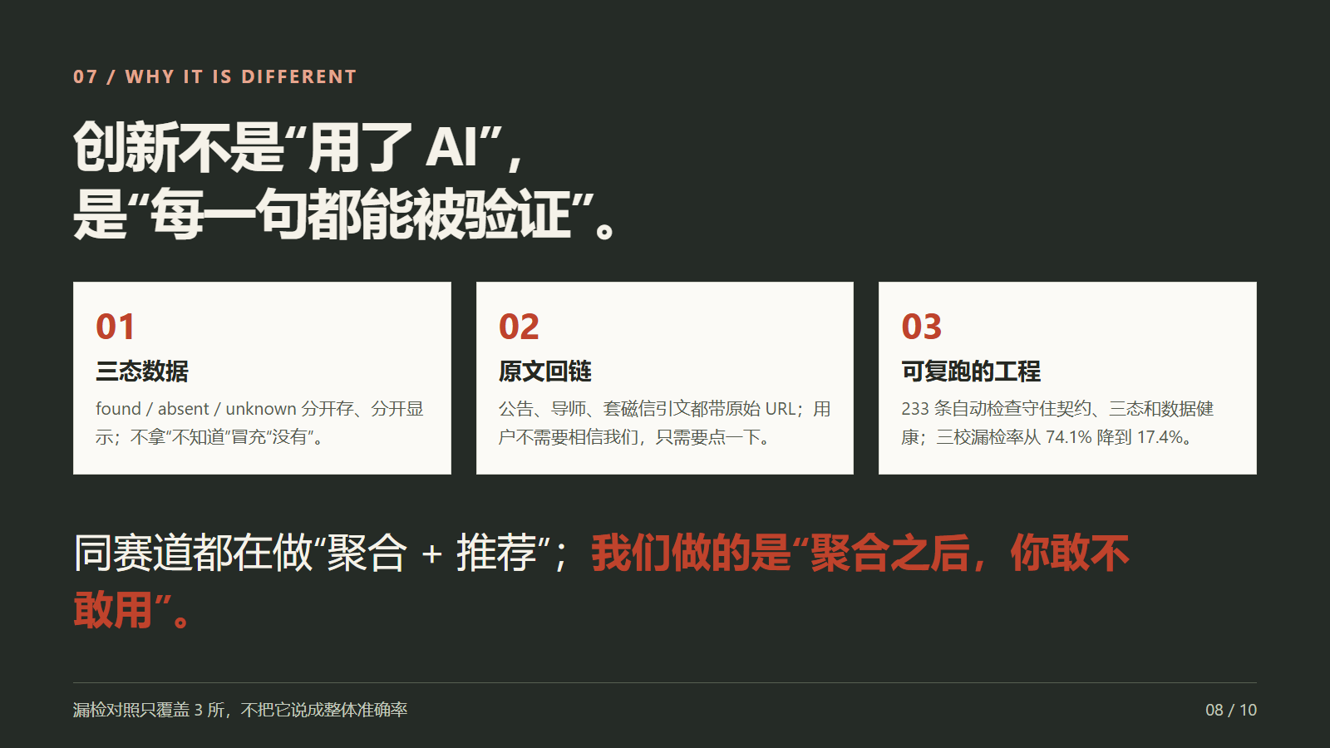
Notes:
【3:30–4:10】创新不是“用了 AI”，而是三件事：三态数据、原文回链、可复跑的工程检查。三校漏检率从 74.1% 降到 17.4%——只覆盖三所，我们不把它说成整体准确率。

Slide 9
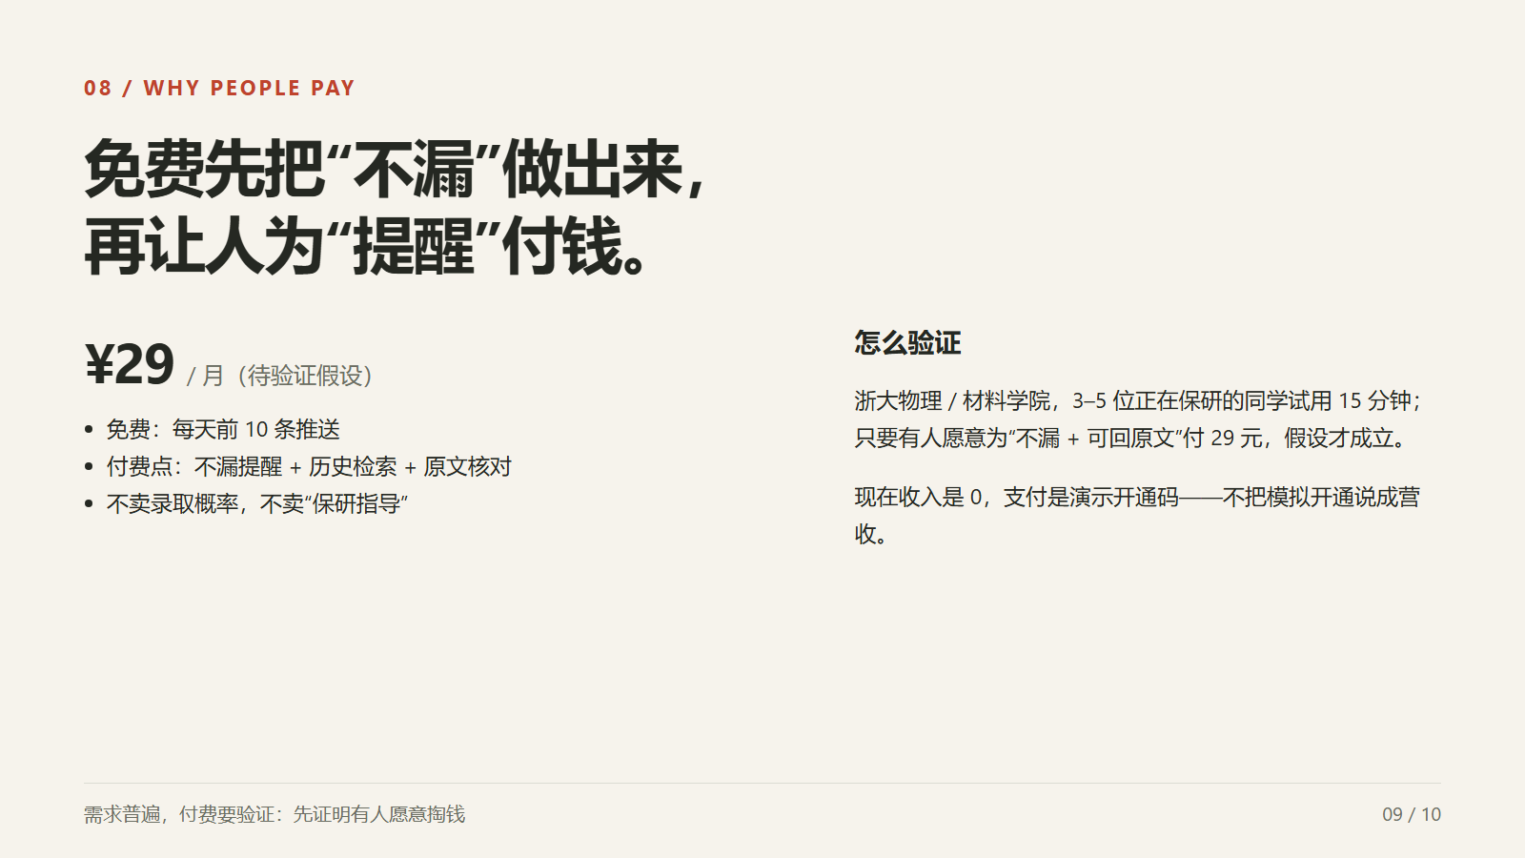
Notes:
【4:10–4:40】免费每天前十条；29 元一个月是待验证假设，不是定价结论。付费点是提醒、不漏、历史检索和原文核对。验证方式就是浙大 3 到 5 位正在保研的同学试用，有人愿意付才算成立。现在收入是 0，不把模拟开通说成营收。

Slide 10
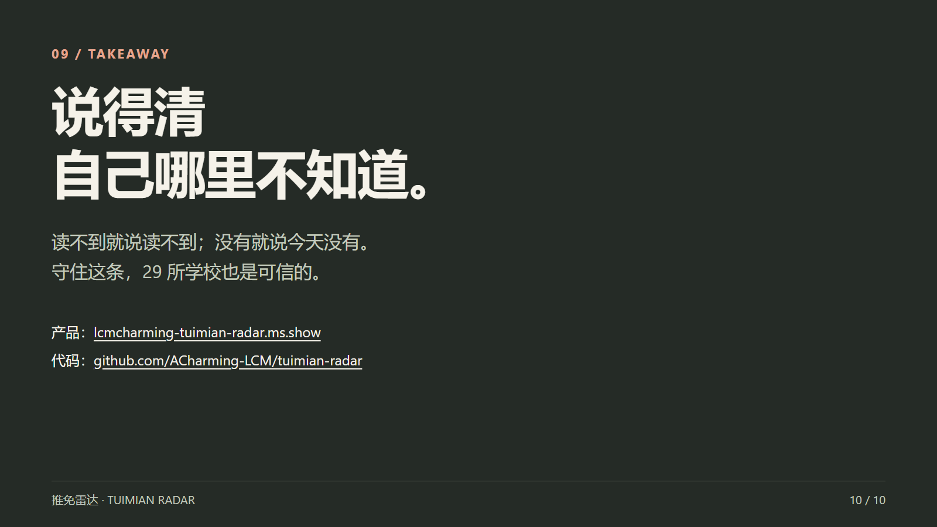
Notes:
【4:40–5:00】最后一句话：这个项目最值钱的不是 2,646 条数据，是它对“不知道”的处理方式。读不到就说读不到，没有就说今天没有。谢谢。

